Slide 1

Java语言与系统设计
安莹
anying@csu.edu.cn

Slide 2


点击添加文本
点击添加文本
第二讲 JAVA语法基础
点击添加文本
点击添加文本

Slide 3
本讲目标
变量的声明与使用
Java中的基本运算
流程控制
数组
点击添加文本
点击添加文本
点击添加文本
点击添加文本

Slide 4

2.1 认识变量
一、什么是变量
点击添加文本
计算机使用内存来记忆计算时所使用的数据；
内存如何存储数据？
点击添加文本
点击添加文本
1、开房间（单人间、双人间、总统套间）
2、入住
内存像旅馆
数据各式各样，需根据数据的需求（即类型）为它申请合适的空间
点击添加文本

Slide 5


2.1 认识变量
一、什么是变量
在银行存1000元钱，银行一年的利息5%，那一年之后钱变成了多少？
点击添加文本
内 存
变量：一个数据
存储空间的表示
1000
点击添加文本
1050
1000*(1+5%)
98.76
点击添加文本
不同数据存入具有不同
内存地址的空间，相互独立
点击添加文本
已经将数据存入内存，但是：
怎么找到存入的数据？

Slide 6
2.1 认识变量
一、什么是变量
内存地址不好记，怎么办？
通过内存中“小房间”的别名找到数据存储的位置
点击添加文本
点击添加文本
房间
变量
对应
房间名字
变量名
点击添加文本
房间类型
变量类型
入住的客人
变量值
点击添加文本
通过变量名可以简单快速地找到它存储的数据

Slide 7

2.1 认识变量
二、变量的命名
变量的命名规则
点击添加文本
首字符
其余部分
变
量
名
点击添加文本
任意多的：
1、数字
2、字母
3、下划线‘_’
4、‘$’ 符号
1、字母
2、下划线‘_’
3、‘$’ 符号
点击添加文本
变量命名规范：
简短且能清楚地表明变量的作用，通常第一个单词的首字母小写，其后单词的
首字母大写。例如：myScore
点击添加文本

Slide 8
2.1 认识变量
三、基本数据类型
数据类型
点击添加文本
数据
数值
非数值
点击添加文本
非洲
2.175
char
整型
非整型
String
123
9/12/2003
int
点击添加文本
double
The quick brown fox
整型
非整型
……
陈扬
……
数值
非数值
999
9002.12
点击添加文本
数据属于不同类别
TRUE
Notes:
在Java语言中，boolean类型只有“true”和“false”两个值

Slide 9
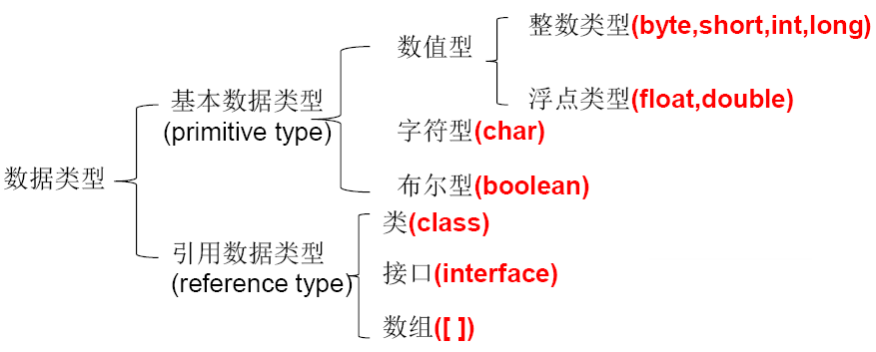
2.1 认识变量
三、基本数据类型
点击添加文本
点击添加文本
点击添加文本
点击添加文本
Notes:
1.在Java语言中，boolean类型只有“true”和“false”两个值
2.所有的简单数据类型不存在“引用”的概念，基本数据类型都是直接存储在内存中的内存栈上的，数据本身的值就是存储在栈空间里面
3.“引用”是存储在有序的内存栈上的，而对象本身的值存储在内存堆上的
4.Java中的字符串String属于引用数据类型。因为String是一个类

Slide 10
2.1 认识变量
三、基本数据类型
基本数据类型与引用数据类型的区别
点击添加文本
存储位置不同
- 方法中定义的非全局基本数据类型变量的具体内容是存储在内存栈（heap）中；
- 引用数据类型变量的具体内容都是存放在内存堆（stack）中，而栈中存放的是其具体内容所在内存的地址。
点击添加文本
点击添加文本
点击添加文本
Notes:
1.在Java语言中，boolean类型只有“true”和“false”两个值
2.所有的简单数据类型不存在“引用”的概念，基本数据类型都是直接存储在内存中的内存栈上的，数据本身的值就是存储在栈空间里面
3.“引用”是存储在有序的内存栈上的，而对象本身的值存储在内存堆上的
4.Java中的字符串String属于引用数据类型。因为String是一个类

Slide 11
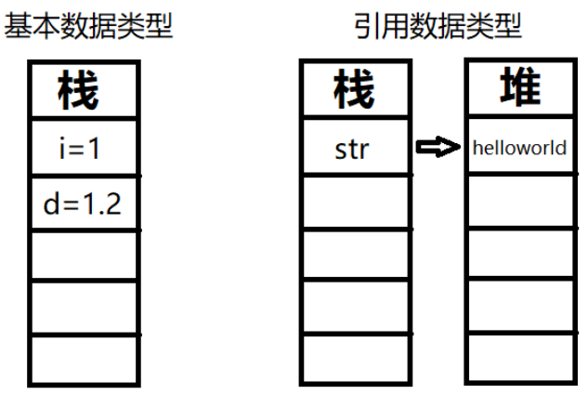
2.1 认识变量
三、基本数据类型
基本数据类型与引用数据类型的区别
点击添加文本
public class Main{
public static void main(String[] args){
//基本数据类型
int i=1; double d=1.2;
//引用数据类型
String str="helloworld";
}
}
点击添加文本
点击添加文本
点击添加文本
Notes:
1.在Java语言中，boolean类型只有“true”和“false”两个值
2.所有的简单数据类型不存在“引用”的概念，基本数据类型都是直接存储在内存中的内存栈上的，数据本身的值就是存储在栈空间里面
3.“引用”是存储在有序的内存栈上的，而对象本身的值存储在内存堆上的
4.Java中的字符串String属于引用数据类型。因为String是一个类

Slide 12
2.1 认识变量
三、基本数据类型
基本数据类型与引用数据类型的区别
点击添加文本
传递方式不同
- 方法中的非全局基本数据类型变量作为参数是按数值传递的；
- 引用数据类型变量作为参数则是按引用传递的。
点击添加文本
点击添加文本
点击添加文本
Notes:
1.在Java语言中，boolean类型只有“true”和“false”两个值
2.所有的简单数据类型不存在“引用”的概念，基本数据类型都是直接存储在内存中的内存栈上的，数据本身的值就是存储在栈空间里面
3.“引用”是存储在有序的内存栈上的，而对象本身的值存储在内存堆上的
4.Java中的字符串String属于引用数据类型。因为String是一个类

Slide 13
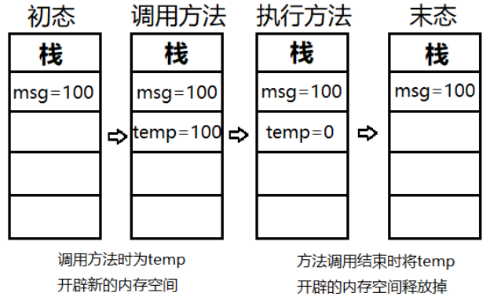
2.1 认识变量
三、基本数据类型
public class Main{
public static void main(String[] args){
int msg = 100;
fun(msg);
}
public static void fun(int temp){
temp = 0;
}
}
点击添加文本
点击添加文本
点击添加文本
点击添加文本
Notes:
1.在Java语言中，boolean类型只有“true”和“false”两个值
2.所有的简单数据类型不存在“引用”的概念，基本数据类型都是直接存储在内存中的内存栈上的，数据本身的值就是存储在栈空间里面
3.“引用”是存储在有序的内存栈上的，而对象本身的值存储在内存堆上的
4.Java中的字符串String属于引用数据类型。因为String是一个类

Slide 14
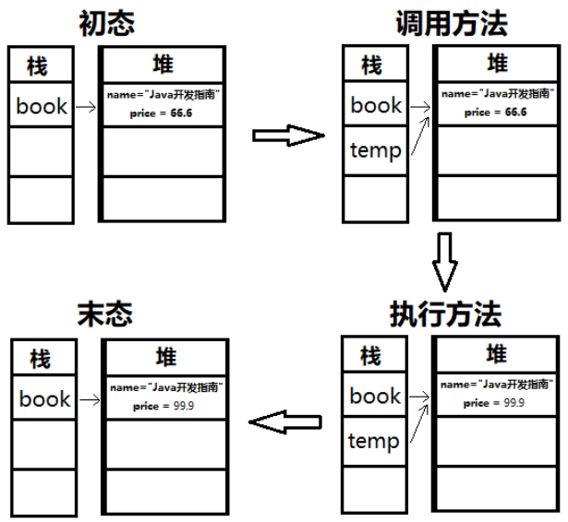
2.1 认识变量
三、基本数据类型
class Book{
String name;
double price;
public Book(String name,double price){
this.name = name;
this.price = price;
}
public void setPrice(double price){
this.price = price;
}
}
public class Main{
public static void main(String[] args){
Book book = new Book("Java开发指南",66.6);
fun(book);
}
public static void fun(Book temp){
temp.setPrice(99.9);
}
}
点击添加文本
点击添加文本
点击添加文本
点击添加文本
Notes:
1.在Java语言中，boolean类型只有“true”和“false”两个值
2.所有的简单数据类型不存在“引用”的概念，基本数据类型都是直接存储在内存中的内存栈上的，数据本身的值就是存储在栈空间里面
3.“引用”是存储在有序的内存栈上的，而对象本身的值存储在内存堆上的
4.Java中的字符串String属于引用数据类型。因为String是一个类

Slide 15
2.2 如何使用变量
一、使用变量的步骤：
第一步：声明变量，即“根据数据类型在内存申请空间”
第二步：赋值，即“将数据存储至对应的内存空间”
第一步和第二步可以合并
第三步：使用变量，即“取出数据使用 ”
点击添加文本
数据类型 变量名；
int money;
点击添加文本
变量名 = 数值；
money = 1000 ;
点击添加文本
数据类型 变量名=数值；
int money = 1000;
点击添加文本

Slide 16
2.2 如何使用变量
二、变量使用举例
输出Java课考试最高分：98.5
输出最高分学员姓名：张三
输出最高分学员性别：男
点击添加文本
点击添加文本
public class TestType {
public static void main(String[ ] args) {
double score = 98.5;
String name = "张三";
char sex = '男';
System.out.println("本次考试成绩最高分： " + score);
System.out.println("最高分得主： " + name);
System.out.println("性别： " + sex);
}
}
双引号
点击添加文本
单引号
点击添加文本
连接输出信息

Slide 17
2.2 如何使用变量
三、数据类型转换
程序中经常会遇到要将数据类型进行转换的情况（如：在一个表达式中存在不同类型的操作数时），数据类型转换有两种情况：
自动类型转换
强制类型转换
点击添加文本
点击添加文本
点击添加文本
点击添加文本

Slide 18
2.2 如何使用变量
三、数据类型转换
自动类型转换示例
点击添加文本
4、某班第一次Java考试平均分81.29，第二次比第一次多2分，计算第二次考试平均分？
点击添加文本
double firstAvg = 81.29; //第一次平均分
double secondAvg; //第二次平均分
int rise = 2;
secondAvg = firstAvg + rise;
System.out.println("第二次平均分是：" + secondAvg);
点击添加文本
点击添加文本

Slide 19
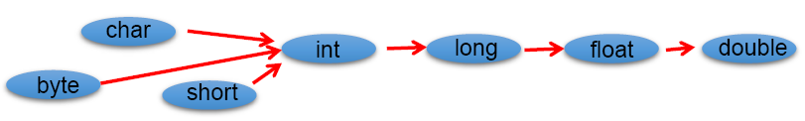
2.2 如何使用变量
三、数据类型转换
自动类型转换规则
相互转换的两种数据类型要兼容
数值类型（整型和浮点型）互相兼容
低精度的值可以直接赋给高精度变量，直接转换为高精度
byte < short < char < int < long < float < double
高精度的值不可以直接赋给低精度变量，需进行强制转换
不同类型变量混合运算后的结果是精度最高的类型
点击添加文本
点击添加文本
点击添加文本
点击添加文本

Slide 20

2.2 如何使用变量
三、数据类型转换
下面语句正确吗？
点击添加文本
char可以直接赋值给int
char c1 = ‘C’;
int i = c1;
int age = 19;
char sex = '女';
char result = age + sex;
点击添加文本
int 不可以自动转换成char
点击添加文本
int a = 10;
int b = 10.2;
double c = 10;
c = a;
int d = c;
点击添加文本
double不可以自动转化成int
Notes:
在Java中，字符在底层是作为一个整数保存的，因此，字符和整数是相通的，可以将一个字符直接赋值给一个整型变量。

Slide 21
2.2 如何使用变量
三、数据类型转换
下面语句正确吗？
点击添加文本
short s = 5;
s = s-2;
char c = ‘a’;
int i = 5;
float d = 0.314F;
double result = c+i+d;
点击添加文本
☆注意：
byte、short、char之间不会相互转换,三者在计算时首先转换为int类型!
点击添加文本
byte b = 3;
b = b + 4;
b = (byte)(b+4);
byte b = 5;
short s = 3;
short t = s + b;
点击添加文本
Notes:
在Java中，字符在底层是作为一个整数保存的，因此，字符和整数是相通的，可以将一个字符直接赋值给一个整型变量。

Slide 22

2.2 如何使用变量
三、数据类型转换
强制类型转换
点击添加文本
int b = (int)10.2;
double a = 10;
int c = (int)a;
（类型名）表达式
点击添加文本
去年Apple笔记本所占市场份额是20，今年增长的市场份额是9.8，求今年所占份额？
点击添加文本
int before = 20; //apple笔记本市场份额
double rise = 9.8; //增长的份额
int now = before + rise; //现在的份额
编译出错：不能完成
自动类型转换
点击添加文本
强制类型转换
更改为
int now = before + (int)rise;
Notes:
演示出错信息及改后的结果，讲解当强制转换时，精度有损失

Slide 23
2.3 运算符与表达式
一、基本运算符
运算符是通过一定的运算规则操作一个或多个操作数，并生成结果的特定符号；
运算符和操作数的有效组合称为表达式；
Java提供了一系列丰富的运算符，包括：
- 算术运算符 +、-、*、/、%、++、--
- 关系运算符 ==、！=、<、>、<=、>=
- 逻辑运算符 &&、||、！
- 条件运算符 ？：
- 赋值运算符 =、+=、-=、*=、/=、%=
点击添加文本
点击添加文本
点击添加文本
点击添加文本

Slide 24
2.3 运算符与表达式
二、运算符的优先级
很多情况下，一个表达式由多个运算符组成，优先级决定运算符的计算顺序
点击添加文本
点击添加文本
优先级 | 运 算 符
1 | 括号: ()和[]
2 | 一元运算符：-、++（前置）、--（前置）、！
3 | 算术运算符：(*、/、%)、(+和-)
4 | 关系运算符：(>、>=、<、<=)、(==和!=)
5 | 逻辑运算符：(&)、(|)、(&&)和(||)
6 | 条件运算符：? :
7 | 赋值运算符：=、*=、/=、%=、+=和-=
点击添加文本
点击添加文本

Slide 25
2.3 运算符与表达式
三、示例
int a = 10;
int b = 20;
if (++a == 12 & ++b == 22)
{
……
}
System.out.println(a);
System.out.println(b);
/*这里使用的是&，
试分析最后的输出结果*/
int a = 10;
int b = 20;
if (++a == 12 && ++b == 22)
{
……
}
System.out.println(a);
System.out.println(b);
/*这里使用的是&&，
试分析最后的输出结果*/
点击添加文本
点击添加文本
点击添加文本
11
11
21
20
点击添加文本

Slide 26
2.3 运算符与表达式
三、示例
int a = 1;
int b = 1;
if (a++ == 1 | ++b == 1)
{
a = 7;
}
System.out.println(a);
System.out.println(b);
/*这里使用的是|，
试分析最后的输出结果*/
int a = 1;
int b = 1;
if (a++ == 1 || ++b == 1)
{
a = 7;
}
System.out.println(a);
System.out.println(b);
/*这里使用的是||，
试分析最后的输出结果*/
点击添加文本
点击添加文本
点击添加文本
7
7
2
1
点击添加文本

Slide 27
2.3 运算符与表达式
语句①和②有什么区别吗？
三、示例
short s = 3;
s = s+2; //①
s += 2; //②
点击添加文本
点击添加文本
②不会改变变量s本身的数据类型！
int i = 1;
i *= 0.1;
System.out.println(i);
i++;
System.out.println(i);
点击添加文本
0
1
点击添加文本

Slide 28
2.3 运算符与表达式
以下两段代码的运行结果是什么？
三、示例
点击添加文本
int m = 2;
int n = 3;
n *= m++;
System.out.println("m=" + m);
System.out.println("n=" + n);
点击添加文本
3
6
点击添加文本
int n = 10;
n += (n++) + (++n);
System.out.println(n);
点击添加文本
32
Notes:
n =n+ (n++) + (++n); ——→ n = 10 + 10 + 12;

Slide 29
2.3 运算符与表达式
补充：运算符的结合性
Java 语言中除了单目运算符、赋值运算符和三目运算符是从右向左结合之外，其他运算符均是从左向右结合。
当有多中运算符参与运算时，先考虑优先级，只有在优先级相同时，再来根据结合性决定运算顺序。
点击添加文本
点击添加文本
点击添加文本
a = b = 5;
result = a ? b : c ? d : e;
点击添加文本
Notes:
n =n+ (n++) + (++n); ——→ n = 10 + 10 + 12;

Slide 30
2.3 运算符与表达式
补充：运算符的结合性
点击添加文本
int a = 3;
a += a *= a;
int x = 9, y = 11, k;
k = x != y ? x+y : x-y;
点击添加文本
// 12
// 20
int m = 5, n = 6;
int x = m+++n;
int y = --m+n;
int x = 2, y = 4;
boolean m = ++ x > y --;
点击添加文本
// 11
// false
点击添加文本
// 11
Notes:
n =n+ (n++) + (++n); ——→ n = 10 + 10 + 12;

Slide 31
2.3 运算符与表达式
三、示例
试通过Math.random()函数，分别得到一个0~100之间的整型随机数和一个50~100之间的整型随机数。
点击添加文本
结果正确吗？
点击添加文本
public class Operator {
public static void main(String[] args) {
int i1 = (int)Math.random() * 100;
int i2 = (int)(Math.random() * 50) + 50;
System.out.println(“0-100之间的随机数:" + i1);
System.out.println(“50-100之间的随机数:" + i2);
}
}
点击添加文本
点击添加文本
Notes:
这里，i1的结果一直会是0。
因为Math.random()生成的【0，1）之间的随机double型数，被强制转型为int，小数部分的精度全部丢失，即变成了0。

Slide 32
2.3 运算符与表达式
三、示例
试通过Math.Random()函数，分别得到一个0~100之间的整型随机数和一个50~100之间的整型随机数。
点击添加文本
点击添加文本
public class Operator {
public static void main(String[] args) {
int i1 = (int)(Math.random() * 100);
int i2 = (int)(Math.random() * 50) + 50;
System.out.println(“0-100之间的随机数:" + i1);
System.out.println(“50-100之间的随机数:" + i2);
}
}
点击添加文本
点击添加文本
Notes:
n =n+ (n++) + (++n); ——→ n = 10 + 10 + 12;

Slide 33

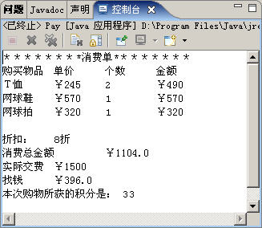
2.3 运算符与表达式
三、示例
需求说明：
- 结算时打印购物小票
- 计算此次购物获得的会员积分
点击添加文本
点击添加文本
点击添加文本
点击添加文本

Slide 34
2.4 流程控制
一般情况下，程序是从上往下依次顺序执行的；
当需要改变程序执行的流程时，就需要使用流程控制语句；
流程控制语句包括：
判断语句
循环语句
跳转语句
控制结构包括：
顺序结构
选择（分支）结构
循环结构
点击添加文本
点击添加文本
点击添加文本
点击添加文本

Slide 35
2.4 流程控制
一、判断结构
if结构
点击添加文本
简单if结构
if - else if - else结构
点击添加文本
if (条件表达式) {
代码块A;
}
if (条件表达式1) {
代码块1;
} else if (条件表达式2) {
代码块2;
}…多个else if
else {
代码块n;
}
点击添加文本
if-else结构
if (条件表达式1) {
代码块A;
} else {
代码块B;
}
点击添加文本
嵌套结构

Slide 36

2.4 流程控制
一、判断结构
if结构
点击添加文本
1.张三Java成绩大于98分，而且英语成绩大于80分，老师奖励他；或者Java成绩等于100分，英语成绩大于70分，老师也可以奖励他
点击添加文本
运算符 | 表达式 | 说 明
&& | 条件1 && 条件2 | 仅仅两个条件同时为真，结果为真
|| | 条件1 || 条件2 | 只要两个条件有一个为真，结果为真
! | ! 条件 | 条件为真时，结果为假 条件为假时，结果为真
点击添加文本
分析：怎样把多个条件连接起来？
使用逻辑运算符
点击添加文本

Slide 37

2.4 流程控制
一、判断结构
if结构
点击添加文本
使用条件运算符的实现
点击添加文本
score1 > 98 && score2 >80 || score1 == 100 && score2 > 70
运算符的优先级
最高的优先级：小括号，即( )
最低的优先级：赋值运算符，即=
优先级顺序：！>算术运算符>比较运算符>&&>||
点击添加文本
点击添加文本
当运算符比较多，无法确定运算符执行顺序时，可以使用小括号控制一下顺序

Slide 38

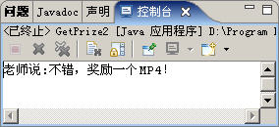
2.4 流程控制
一、判断结构
if结构
点击添加文本
使用复杂条件下的if选择结构解决问题1
点击添加文本
public class GetPrize2 {
public static void main(String[] args) {
int score1 = 100; // 张三的Java成绩
int score2 = 72; // 张三的音乐成绩
if ( ( score1 >98 && score2 > 80 )
|| ( score1 == 100 && score2 > 70 ) ){
System.out.println("老师说:不错，奖励一个MP4！");
}
}
}
点击添加文本
点击添加文本

Slide 39
2.4 流程控制
一、判断结构
if结构
点击添加文本
2.如果张三Java考试成绩大于98分，老师就奖励他一个MP4，否则老师就罚他进行编码
点击添加文本
使用两个基本if选择结构
使用if-else选择结构实现
点击添加文本
if (score > 98) {
System.out.println("老师说:不错，奖励一个MP4！");
}
if (score <= 98) {
System.out.println("老师说:惩罚进行编码！");
}
点击添加文本

Slide 40
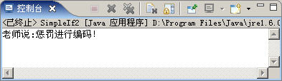
2.4 流程控制
一、判断结构
if结构
点击添加文本
使用if-else选择结构解决问题2
点击添加文本
public class SimpleIf2 {
public static void main(String[] args) {
int score = 91; // 张三的Java成绩
if (score > 98) {
System.out.println("老师说:不错，奖励一个MP4！");
} else {
System.out.println("老师说:惩罚进行编码！");
}
}
}
点击添加文本
点击添加文本

Slide 41

2.4 流程控制
一、判断结构
if结构
点击添加文本
3. 对学员的结业考试成绩评测
成绩>=90 ：优秀
成绩>=80 ：良好
成绩>=60 ：中等
成绩<60 ：差
点击添加文本
点击添加文本
将成绩分成几个连续区间判断。使用单个if选择结构无法完成，使用多个if选择结构很麻烦
点击添加文本

Slide 42
2.4 流程控制
一、判断结构
if结构
能否随意改变else if的顺序？
点击添加文本
使用多重if选择结构解决问题3
点击添加文本
int score = 70; //考试成绩
if ( score >= 90 ) {
System.out.println("优秀");
} else if (score >= 80 ) {
System.out.println("良好");
} else if (score >= 60 ) {
System.out.println("中等");
} else {
System.out.println("差");
}
点击添加文本
点击添加文本
Notes:
演示时注意讲解如果else if的顺序被调整，会怎样

Slide 43
2.4 流程控制
一、判断结构
if结构
点击添加文本
4. 学校举行运动会，百米赛跑跑入10秒内的学生有资格进决赛，根据性别分别进入男子组和女子组
点击添加文本
要判断是否能够进入决赛
在确定进入决赛的情况下，还要判断是进入男子组，还是进入女子组
点击添加文本
点击添加文本
使用嵌套if选择结构

Slide 44
2.4 流程控制
一、判断结构
if结构
点击添加文本
使用嵌套if选择结构解决问题4
点击添加文本
外层选择结构
if(score<=10){
if(gender.equals("男")){
System.out.println("进入男子组决赛！");
}else if(gender.equals("女")){
System.out.println("进入女子组决赛！");
}
}else{
System.out.println("淘汰！");
}
内层选择结构
点击添加文本
点击添加文本
为了使 if 结构更加清晰、避免执行错误，应该把每个 if 或 else 包含的代码块都用大括号括起来
相匹配的一对 if 和 else 应该左对齐
内层的 if 结构相对于外层的 if 结构要有一定的缩进
Notes:
演示时注意讲解如果else if的顺序被调整，会怎样

Slide 45
2.4 流程控制
一、判断结构
switch结构
点击添加文本
switch (表达式) {
case 常量 1:
语句;
break;
case 常量 2:
语句;
break;
…
default:
语句;
}
计算表达式的值
点击添加文本
如果等于常量1
点击添加文本
如果等于常量2
点击添加文本
如果没有找到匹配的值
Notes:
演示时注意讲解如果else if的顺序被调整，会怎样

Slide 46
2.4 流程控制
一、判断结构
switch结构
点击添加文本
5. 韩嫣参加计算机编程大赛
如果获得第一名，将参加麻省理工大学组织的1个月夏令营
如果获得第二名，将奖励惠普笔记本电脑一部
如果获得第三名，将奖励移动硬盘一个
否则，不给任何奖励
点击添加文本
点击添加文本
点击添加文本
Notes:
演示时注意讲解如果else if的顺序被调整，会怎样

Slide 47
2.4 流程控制
一、判断结构
switch结构
点击添加文本
int mingCi = 1;
switch (mingCi) {
case 1:
System.out.println("参加麻省理工大学组织的1个月夏令营");
break;
case 2:
System.out.println("奖励惠普笔记本电脑一部");
break;
case 3:
System.out.println("奖励移动硬盘一个");
break;
default:
System.out.println("没有任何奖励 ");
}
点击添加文本
点击添加文本
点击添加文本

Slide 48
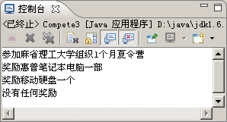
2.4 流程控制
一、判断结构
switch结构
点击添加文本
如果需要每个case执行完后跳出，
在每个case后不要忘记写break;
int mingCi = 1;
switch (mingCi){
case 1:
System.out.println("参加麻省理工大学组织的1个月夏令营");
case 2:
System.out.println("奖励惠普笔记本电脑一部");
case 3:
System.out.println("奖励移动硬盘一个");
default:
System.out.println("没有任何奖励 ");
}
点击添加文本
输出结果是什么？
点击添加文本
点击添加文本

Slide 49
2.4 流程控制
一、判断结构
switch结构
点击添加文本
switch后面小括号中表达式的值必须是整型或字符型
但是从JDK1.7之后，switch也支持String类型的判断
String day = "星期一";
switch (day){
case "星期一":
System.out.println("星期一：青菜 ");
break;
case "星期二":
System.out.println("星期二：鱼 ");
break;
……
default:
}
点击添加文本
点击添加文本
点击添加文本
Notes:
演示时注意讲解如果else if的顺序被调整，会怎样

Slide 50
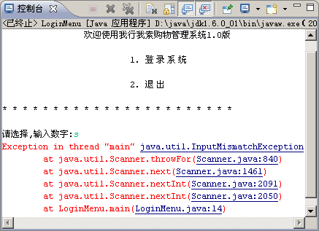
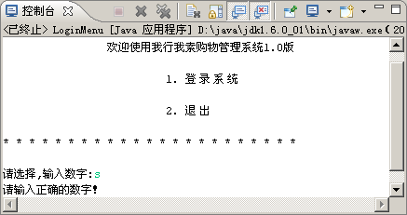
2.4 流程控制
一、判断结构
使用判定结构处理系统异常
点击添加文本
6. 菜单跳转的程序，如果用户错误地输入了一个不允许的字符，例如“s”，程序会怎样呢？
点击添加文本
为了使程序更加健壮，程序员在编码时要考虑用户可能出现的任何问题，并且在程序中做出相应的判断，给用户一个友好的提示
点击添加文本
Scanner对象的hasNextInt()方法，可以判断用户从键盘输入的字符是否是合法的数字
点击添加文本
Notes:
演示时注意讲解如果else if的顺序被调整，会怎样

Slide 51
2.4 流程控制
一、判断结构
使用判定结构处理系统异常
点击添加文本
Scanner input = new Scanner(System.in);
if (input.hasNextInt()) {
int num = input.nextInt();
switch (num) {
case 1:
//显示系统主菜单； break;
case 2:
System.out.println("谢谢您的使用！"); break;
default:
System.out.println("输入错误。");
}
} else {
System.out.println("请输入正确的数字！");
}
点击添加文本
如果输入的是数字
点击添加文本
点击添加文本
如果输入的不是数字
Notes:
演示时注意讲解如果else if的顺序被调整，会怎样

Slide 52
2.4 流程控制
二、循环结构
while循环
点击添加文本
while (条件表达式) {
循环体;
}
假
循环条件
点击添加文本
真
循环操作
点击添加文本
特点：先判断，再执行
点击添加文本
Notes:
演示时注意讲解如果else if的顺序被调整，会怎样

Slide 53
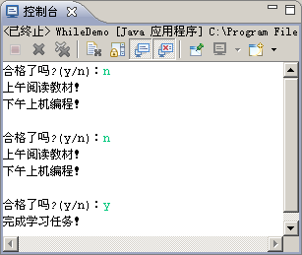
2.4 流程控制
二、循环结构
while循环
点击添加文本
为了帮助张三尽快提高成绩，老师给他安排了每天的学习任务，其中上午阅读教材，学习理论部分，下午上机编程，掌握代码部分。老师每天检查学习成果。如果不合格，则继续进行。
点击添加文本
比较两个String类型的值是否相等
System.out.print("合格了吗?(y/n)：");
String answer = input.next();
while(!"y".equals(answer)){
System.out.println("上午阅读教材！");
System.out.println("下午上机编程！\n");
System.out.print("合格了吗?(y/n)：");
answer = input.next();
}
System.out.println("完成学习任务！");
点击添加文本
循环条件
循环操作
避免死循环
点击添加文本

Slide 54
2.4 流程控制
二、循环结构
while循环
点击添加文本
要求编写一个静态成员函数maxCom，采用辗转相除法求出两个整数参数的最大公约数。
点击添加文本
设两个整数参数分别为a和b，a除以b的整余数为r，若r==0，则表明b能被a整除，则b就是它们的最大公约数。
否则，将b的值赋给a，r的值赋给b，再接着上述过程，依次循环，直到整余数r为0时止，此时的b的值就是原有两个整数的最大公约数。
点击添加文本
点击添加文本

Slide 55
2.4 流程控制
二、循环结构
while循环
想想其他的算法并实现它？
点击添加文本
public static int maxCom(int a, int b){
while(a<=0 || b<=0) {
System.out.println("参数错误！");
System.exit(1);
}
int r = a % b;
while(r!=0) {
a = b; b = r;
r = a % b;
}
return b;
}
点击添加文本
点击添加文本
点击添加文本
Notes:
1.《九章算术》更相减损术：大数减小数，比较减数和差，然后连续用大数减小数，直到减数和差相等，即为解。
2.穷举法

Slide 56
2.4 流程控制
二、循环结构
do-while循环
点击添加文本
do {
循环体;
} while (条件表达式);
循环操作
点击添加文本
真
循环条件
点击添加文本
假
特点：先执行，再判断
点击添加文本
Notes:
演示时注意讲解如果else if的顺序被调整，会怎样

Slide 57
2.4 流程控制
二、循环结构
do-while循环
点击添加文本
经过几天的学习，老师给张三一道测试题，
让他先上机编写程序完成，
然后老师检查是否合格。如果不合格，则继续编写。……
点击添加文本
先执行一遍循环操作
do {
System.out.println("上机编写程序！");
System.out.print("合格了吗?(y/n)");
answer = input.next();
System.out.println("");
} while(!"y".equals(answer));
System.out.println("恭喜你通过了测试！");
点击添加文本
点击添加文本
循环条件

Slide 58
2.4 流程控制
二、循环结构
for循环
点击添加文本
for (语句1;语句2;语句3) {
循环体;
}
点击添加文本
点击添加文本
特点：基本可与while互换，但更为简洁紧凑
点击添加文本
Notes:
演示时注意讲解如果else if的顺序被调整，会怎样

Slide 59
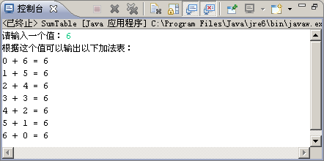
2.4 流程控制
二、循环结构
for循环
点击添加文本
输出如图所示的加法表：
点击添加文本
表达式1中可以声明多个同一类
型的值并赋值，用“，”隔开
表达式3可以是用“，”隔开的多
个表达式，运算顺序从左到右
点击添加文本
for( int i = 0, j = val; i<=val; i++, j-- ){
System.out.println(i + " + " + j + " = " + (i+j));
}
点击添加文本

Slide 60
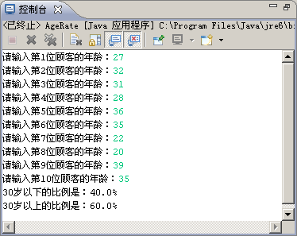
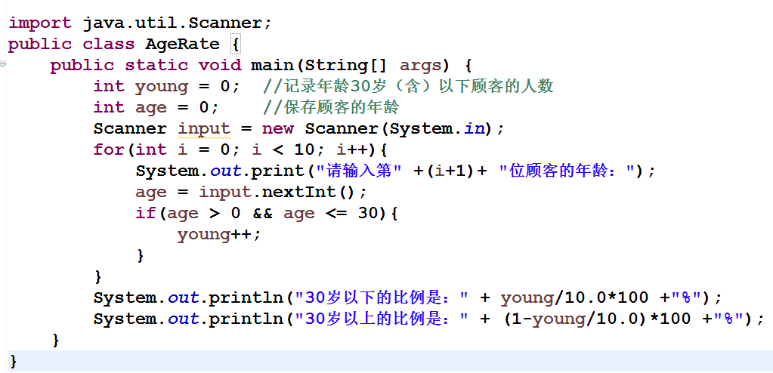
2.4 流程控制
二、循环结构
for循环
点击添加文本
商场对顾客的年龄层次进行调查，并计算各层次的顾客比例
点击添加文本
点击添加文本
点击添加文本

Slide 61
2.4 流程控制
二、循环结构
break、continue和return
点击添加文本
break：改变程序控制流
可用于switch结构和循环结构中，跳出循环执行循环后的语句
点击添加文本
while(…) {
……
……
……
break;
……
……
……
}
break通常在循环中与条件语句一起使用
点击添加文本
跳出整个循环
点击添加文本

Slide 62
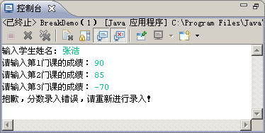
2.4 流程控制
二、循环结构
break、continue和return
点击添加文本
循环录入某学生5门课的成绩并计算平均分，如果某分数录入为负，停止录入并提示录入错误
点击添加文本
… …
for(int i = 0; i < 5; i++){ //循环5次录入5门课成绩
System.out.print("请输入第" + (i+1) + "门课的成绩： ");
score = input.nextInt();
if(score < 0){ //输入负数
isNegative = true;
break;
}
sum = sum + score; //累加求和
}
…循环外的语句…
点击添加文本
对录入的分数进行判断，如果小于0，标记出错状态，并立即跳出整个for循环
点击添加文本

Slide 63
2.4 流程控制
二、循环结构
break、continue和return
点击添加文本
continue：改变程序控制流
仅能用于循环结构，跳过循环体中剩余的语句而执行下一次循环
点击添加文本
while(…) {
……
……
……
continue;
……
……
}
for(int i = 0; i<10;i++){
跑400米；
if（！口渴）{
continue; //不喝水，继续跑
}
接过水壶，喝水;
}
继续下一次循环
点击添加文本
示例
点击添加文本
通常与条件语句一起使用，加速循环

Slide 64
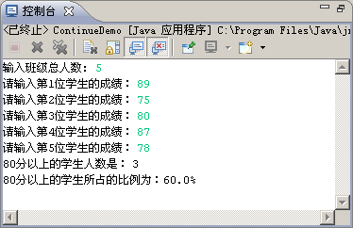
2.4 流程控制
二、循环结构
break、continue和return
点击添加文本
循环录入Java课学生成绩，统计分数大于等于80分的学生比例
点击添加文本
for (int i = 0; i < total; i++) {
System.out.print("请输入第" + (i + 1) + "位学生的成绩： ");
score = input.nextInt();
if (score < 80) {
continue;
}
num++;
}
System.out.println("80分以上的学生人数是： " + num);
double rate = (double) num / total * 100;
System.out.println("80分以上的学生所占的比例为：" + rate + "%");
点击添加文本
对录入的分数进行判断，如果小于80，跳出本次循环，执行下一次循环
点击添加文本

Slide 65
2.4 流程控制
二、循环结构
break、continue和return
点击添加文本
return：改变程序控制流
结束整个函数的调用过程，返回到调用它的位置，继续向下执行。
点击添加文本
语句格式： return [<表达式>];
点击添加文本
当语句中不带有<表达式>时，则不返回任何值，否则返回<表达式>的值。
点击添加文本

Slide 66
2.4 流程控制
二、循环结构
break、continue和return
点击添加文本
三者的比较
- return并非专门用于结束循环的，它的功能是结束一个方法。当一个方法执行到一个return语句时，这个方法将被结束，不管这个return处于多少层循环之内。
- break只能用于switch语句和循环语句中。
- continue 只能用于循环语句中。二者功能类似，但continue是终止本次循环，break是终止本层循环。
- break、continue之后不能有其他的语句，因为程序永远不会执行其后的语句。
点击添加文本
点击添加文本
点击添加文本

Slide 67
2.5 数组
数组对象和元素类型
数组是由同一类型的数据元素构成的一种组合数据结构，被称为数组对象。数组中的每个值称为数组元素。
数组本身是引用数据类型，而数组中的元素可以是任何数据类型，可以是基本数据类型也可以是类（对象）类型。例如一个数组中的元素可以是标准整型int，字符类型char，也可以是学生等对象类型。
创建数组对象会在内存中开辟一整块连续的空间，而数组名中引用的是这块连续空间的首地址。
点击添加文本
点击添加文本
点击添加文本
点击添加文本

Slide 68
2.5 数组
使用数组四步走：
声明数组
分配空间
赋值
处理数据
点击添加文本
int [ ] a;
点击添加文本
a = new int[5];
a [0] = 80;
点击添加文本
a[0]
8
80
a [0] = a[0] * 10;
a
点击添加文本

Slide 69
2.5 数组
一、数组的声明
目的: 告诉计算机数据类型是什么
点击添加文本
数据类型[ ] 数组名;
或者
数据类型 数组名[ ];
声明数组时不规定数组长度
点击添加文本
点击添加文本
int[ ] score1; //Java成绩
int score2[ ]; //C#成绩
String[ ] name; //学生姓名
点击添加文本

Slide 70
2.5 数组
二、分配空间
目的: 告诉计算机分配几个连续的空间
点击添加文本
数据类型[ ] 数组名 = new 数据类型[大小] ;
点击添加文本
score = new int[30];
avgAge = new int[6];
name = new String[30];
点击添加文本
点击添加文本

Slide 71
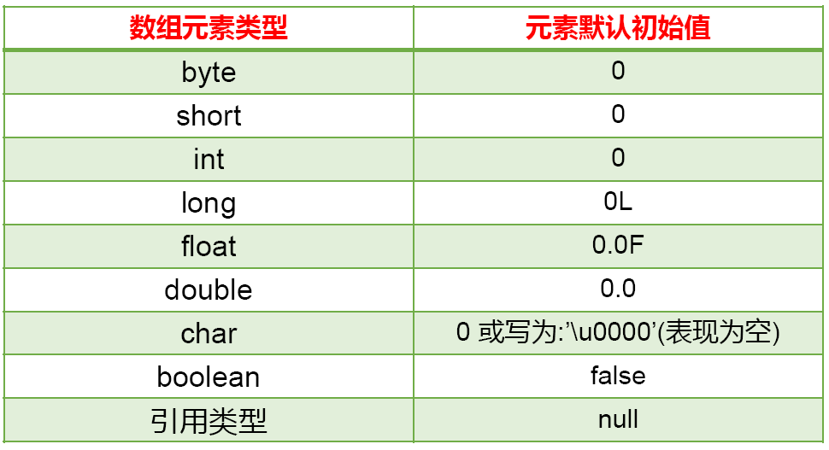
2.5 数组
二、分配空间
注意：数组一经分配空间，其中的每个元素也被按照成员变量同样的方式被隐式初始化。
点击添加文本
点击添加文本
点击添加文本
点击添加文本

Slide 72
2.5 数组
三、数组赋值
目的: 向分配的格子里放数据
点击添加文本
score[0] = 89;
score[1] = 79;
score[2] = 76;
……
点击添加文本
点击添加文本
30
score[2]
76
点击添加文本
太麻烦！能不能一起赋值？
score[1]
79
score[0]
89

Slide 73
2.5 数组
三、数组赋值
目的: 向分配的格子里放数据
点击添加文本
方法1: 边声明边赋值
方法2：动态地从键盘录入信息并赋值
点击添加文本
不能指定数组长度
int[ ] score = {89, 79, 76};
int[ ] score = new int[ ]{89, 79, 76};
点击添加文本
Scanner input = new Scanner(System.in);
for(int i = 0; i < 30; i ++){
score[i] = input.nextInt();
}
点击添加文本

Slide 74
2.5 数组
四、对数据进行处理
点击添加文本
计算5位学生的平均分
访问数组成员：使用“标识符[下标]”
int [ ] score = {60, 80, 90, 70, 85};
double avg;
avg = (score[0] + score[1] + score[2] + score[3] + score[4])/5;
点击添加文本
int [ ] score = {60, 80, 90, 70, 85};
int sum = 0;
double avg;
for(int i = 0; i < score.length; i++){
sum = sum + score[i];
}
avg = sum / score.length;
60
80
90
70
85
点击添加文本
数组的length属性
成绩单
点击添加文本
访问成员

Slide 75
2.5 数组
五、关于数组长度
点击添加文本
在Java中，程序员可以不再关注数组的长度，数组自带的length属性将负责保管数组的长度；
C语言不检查数组的边界，数组索引完全由程序员掌握；
Java对数组下标越界情况强加约束；
如果试图访问不在有效索引以内的元素，将会引发运行错误。
点击添加文本
点击添加文本
点击添加文本

Slide 76
2.5 数组
六、一维数组的内存存储实现
点击添加文本
堆（heap）
int[] arr = new int[]{1,2,3};
String[] arr1 = new String[4];
arr1[1] = “张三”;
arr1[2] = “李四”;
arr1 = new String[3];
sysout(arr1[1]);
点击添加文本
0x56ef
null | null | null
点击添加文本
0x34cd
栈（stack）
null | null | null | null
null | 张三 | 李四 | null
0x56ef
arr1:0x34cd
arr:0x12ab
点击添加文本
0x12ab
1 | 2 | 3

Slide 77
2.5 数组
数据常见算法-数组元素计算
点击添加文本
public class Test1 {
public static void main(String[ ] args){
int []a=new int[5];
a[0]=5;
for(int i=1; i<a.length; i++)
a[i]=a[i-1]*2+1;
for(int i=0; i<a.length; i++)
System.out.print(a[i]+" ");
}
}
点击添加文本
点击添加文本
5 11 23 47 95
点击添加文本

Slide 78
2.5 数组
数据常见算法-数组元素求和
点击添加文本
public class Test2 {
public static void main(String[ ] args){
int []b={3,5,8,10,7,5,9};
int sum=0;
for(int i=0; i<b.length; i++）
sum+=b[i];
System.out.println("sum="+sum);
}
}
点击添加文本
点击添加文本
sum = 47
点击添加文本

Slide 79
2.5 数组
数据常见算法-数组元素求最大值
点击添加文本
public class Test3 {
public static void main(String[ ] args){
int []b={3,5,8,10,7,5,9};
int max=b[0];
for(int i=1; i<b.length; i++)
if(b[i]>max)
max=b[i];
System.out.println("max="+max);
}
}
点击添加文本
点击添加文本
max = 10
点击添加文本

Slide 80
2.5 数组
常见错误-1
点击添加文本
public class ErrorDemo1 {
public static void main(String[ ] args){
int[ ] score = new int[ ];
score[0] = 89;
score[1] = 63;
System.out.println(score[0]);
}
}
点击添加文本
点击添加文本
编译出错，没有写明数组的大小
点击添加文本

Slide 81
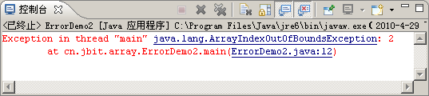
2.5 数组
常见错误-2
点击添加文本
public class ErrorDemo2 {
public static void main(String[ ] args) {
int[ ] scores = new int[2];
scores[0] = 90;
scores[1] = 85;
scores[2] = 65;
System.out.println(scores[2]);
}
}
点击添加文本
点击添加文本
编译出错，数组越界
点击添加文本

Slide 82
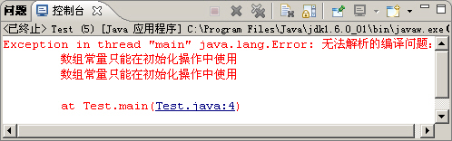
2.5 数组
常见错误-3
点击添加文本
public static void main(String[ ] args){
int[ ] score = new int[5];
score = {60, 80, 90, 70, 85};
int[ ] score2;
score2 = {60, 80, 90, 70, 85};
}
点击添加文本
编译出错，创建数组并赋值的方式必须在一条语句中完成
点击添加文本
点击添加文本

Slide 83
2.5 数组
七、二维数组
点击添加文本
二维数组是由同一类型的数据元素所构成的组合数据结构，用来存储具有行、列结构的二维矩阵数据。
同一维数组一样，二维数组也被看作为对象。二维数组中的每个元素可以是基本数据类型，也可以是对象类型。
对于二维数组的理解，我们可以看成是一维数组array1又作为另一个一维数组array2的元素而存在。
从数组底层的运行机制来看，其实没有多维数组。
点击添加文本
点击添加文本
点击添加文本

Slide 84

2.5 数组
七、二维数组
点击添加文本
1
声明二维数组
int mat[][] = new int [3][4];
int [][] mat = new int [3][];
int mat[][] = { {1,2,3},{4,5,6} };
点击添加文本
点击添加文本
二维数组元素表示格式
二维数组[下标1][下标2]
mat[i][j] //表示第i行第j列的数组元素
点击添加文本

Slide 85
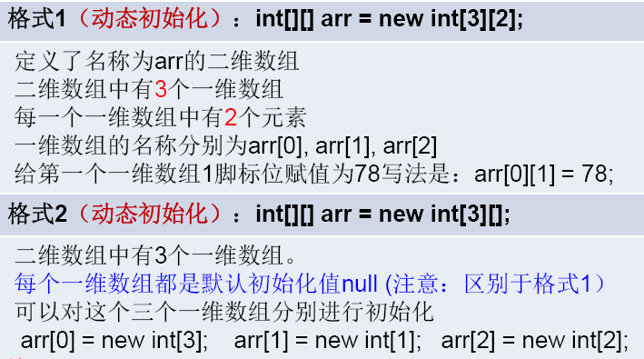
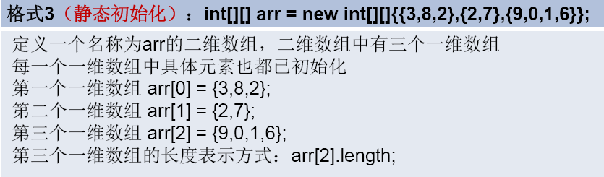
2.5 数组
七、二维数组
点击添加文本
点击添加文本
点击添加文本
点击添加文本

Slide 86
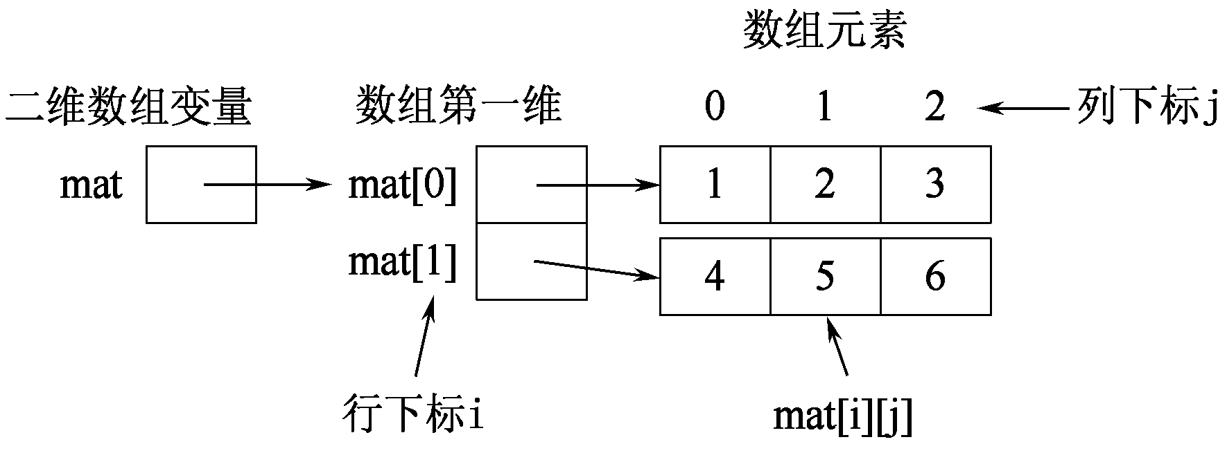
2.5 数组
七、二维数组
点击添加文本
2
二维数组的引用模型
点击添加文本
点击添加文本
点击添加文本

Slide 87
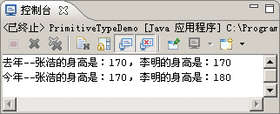
2.5 数组
七、引用数据类型的深入理解
张浩和李明去年身高都是170cm，今年李明长到了180cm，张浩没有变化，输出去年和今年两人身高。
点击添加文本
点击添加文本
点击添加文本
点击添加文本

Slide 88
2.5 数组
七、引用数据类型的深入理解
点击添加文本
int heightZhang = 170;
int heightLi = heightZhang;
System.out.println("去年--张三的身高是：" + heightZhang +
"， 李明的身高是：" + heightLi);
heightLi = 180;
System.out.println("今年--张三的身高是：" + heightZhang +
"， 李明的身高是：" + heightLi);
点击添加文本
点击添加文本
不同的变量会分配不同的存储空间
heightZhang
170
点击添加文本
170
heightLi
180
改变一个变量值不会影响另一个变量值

Slide 89
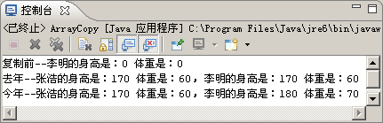
2.5 数组
七、引用数据类型的深入理解
点击添加文本
张浩和李明去年身高与体重均为170cm和60kg，李明今年身高和体重变为180cm和70kg，张浩无变化。输出两人的身高和体重。
点击添加文本
点击添加文本
点击添加文本

Slide 90
2.5 数组
七、引用数据类型的深入理解
点击添加文本
int[ ] infoZhang = new int[ ]{170,60};
int[ ] infoLi = infoZhang;
…
infoLi[0] = 180; //今年李明的身高变为180
infoLi[1] = 70; //今年李明的体重变为70
…
点击添加文本
对引用数据类型，赋值是把原对象的引用传递给另一个引用，两个引用指向同一块内存空间
点击添加文本
infoZhang
0x2a486c
180
170
点击添加文本
70
0x2a486c
60
infoLi

Slide 91
2.5 数组
七、引用数据类型的深入理解
int[ ] infoZhang = new int[ ]{170,60};
int[ ] infoLi = new int[2];
for(int i = 0; i < infoZhang.length; i++){
infoLi[i] = infoZhang[i];
}
…
infoLi[0] = 180; //今年李明的身高变为180
infoLi[1] = 70; //今年李明的体重变为70
点击添加文本
数组元素有默认值
点击添加文本
点击添加文本
170
infoZhang
0x2a486c
点击添加文本
60
infoLi
0x2a679d
170
0
180
60
0
70

Slide 92
2.5 数组
九、习题
点击添加文本
在给int [] x,int [][] y变量赋值以后，
以下选项允许通过编译的是：
a ) x[0] = y;
b) y[0] = x;
c) y[0][0] = x;
d) x[0][0] = y;
e) y[0][0] = x[0];
f) x = y;
点击添加文本
√
点击添加文本
√
点击添加文本

Slide 93
2.5 数组
九、习题
点击添加文本
int [][]b={{1,3,5,8},{2,4,6,9},{3,4,5,6}};
int []a=new int[b.length]
for(int i=0; i<b.length; i++)
for(int j=0; j<b[i].length; j++)
a[i]+=b[i][j];
for(int i=0; i<a.length; i++)
System.out.print(a[i]+" ");
点击添加文本
二维数组的长度就是
数组中包含的行数。
点击添加文本
点击添加文本
17 21 18

Slide 94
2.5 数组
九、习题
二维矩阵的转置
点击添加文本
public class test{
public static void main(String[] args){
int a[][]={{ 1,2,3,4},{2,3,4,5},{3,4,5,6}};
int b[][]= new int[4][3];
int i,j;
for(i=0;i<3;i++) //利用两重循环进行转置
for(j=0;j<4;j++)
b[j][i]=a[i][j];
for(i=0;i<4;i++){
for(j=0;j<3;j++)
System.out.print(b[i][j]+" ");
System.out.println();
}
}
}
点击添加文本
点击添加文本
点击添加文本

Slide 95
谢 谢 ！

